Slide 1

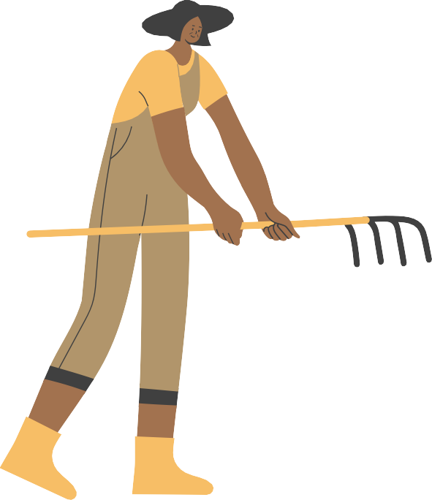
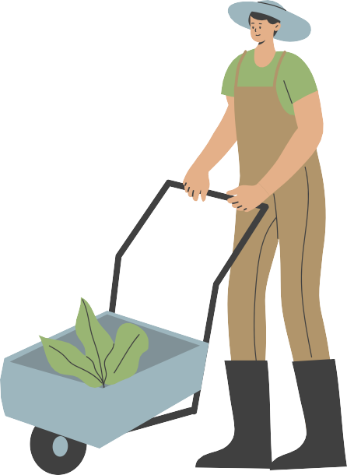
이미지 인식을 통한 딸기 주요 병해 파악과 대처 방안 알림 서비스 개발
농벤져스
마경수, 오주완, 김민성,조경윤,박종석,이재호

Slide 2


목차
1.기획배경
2.시나리오
3.데이터셋 제작과정 및 웹 구현
4.기대가치 및 활용방안

Slide 3

식물병에 관한 사건
- 벼 깨씨무늬병
인도에서 나타난 벼의 깨씨무늬병에 의해 200 만명 이상이 사망
식물병의 발생원인과 방 제법의 중요성
- 아일랜드 감자 역병
영국과 아일랜드의 대흉년으로 100만명 이상 이 사망하고, 150만명 이상이 신대륙으로 이 주(1845~1860)

Slide 4
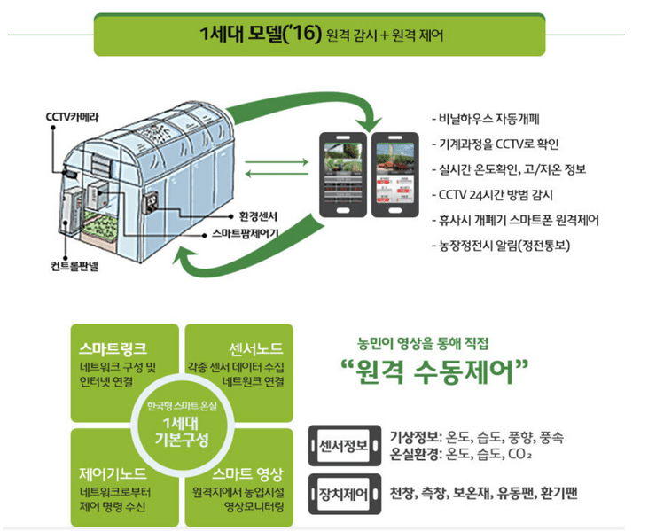
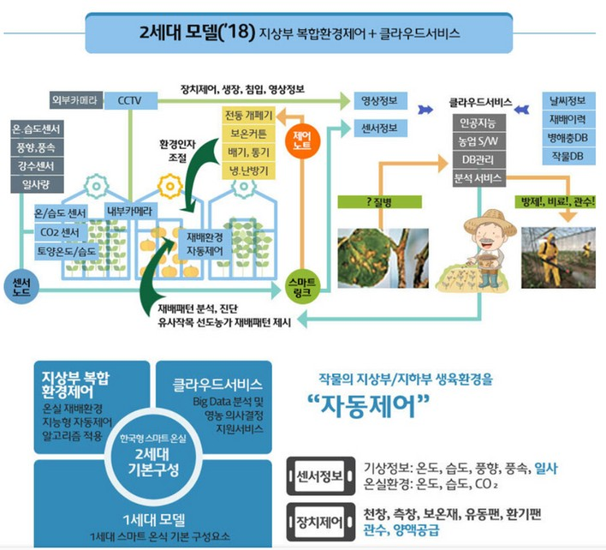
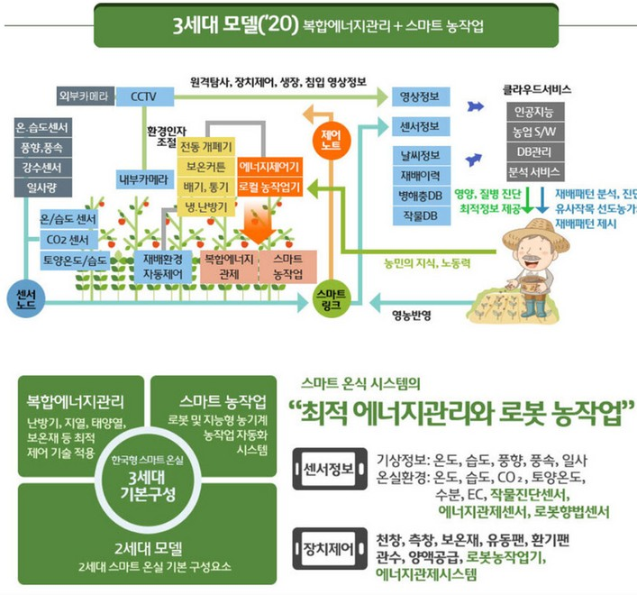
기획 배경
병해 탐지 기능 X
스마트 팜 모델의 한계점
주요기능 : 원격 수동 제어
주요기능 : 자동 제어, 클라우드 서비스
주요기능 : 로봇을 통한 농작업, 에너지 관리

Slide 5
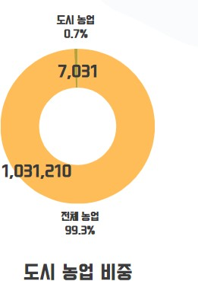
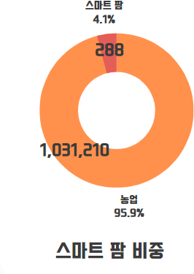

타겟설정
1. 스마트팜 도입을 한 농가
대상 : 20-30대 청년층 or 정부의 지원을 받아 귀농을 한 사람
2. 스마트팜 도입을 하지 않은 농가
대상 : 40-60대 중장년층 or 도시나 집에서 취미로 가꾸는 농가
서비스 : 재배환경에 설치된 CCTV 이미지를 활용하여 실시간으로 병해 탐지 기능 추가, 매일 아침, 저녁에 발견된 병해들의 위치와 수 알림 서비스
서비스 : 스마트폰 어플을 통하여 간편하게 이미지를 입력하면 해당 병해의 종류와 방제 법 알림 서비스
https://www.mk.co.kr/news/business/view/2021/06/529071/

Slide 6
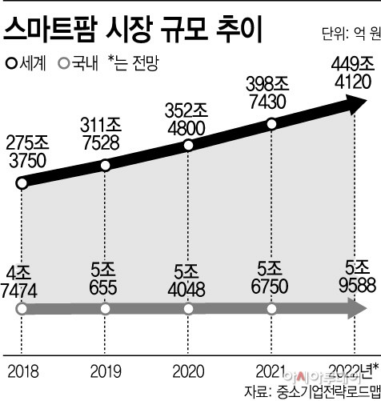
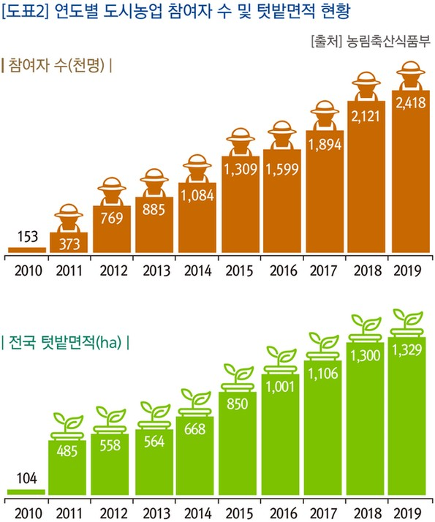
스마트팜 시장 규모
도시농업 시장 규모
세계적으로 스마트팜 시장의 규모가 증가하는 가운데 우리나라의 성장세가 더딤
도시농업에 참여자의 증가 및 텃밭면적의 증가
-> 방제하는 기능을 추가한 모델을 개발한다면 스마트팜 도입을 가속화 할 수 있을것으로 예상
-> 도시농업에 디지털화를 적용함을로써
도시농업의 진입장벽을 낮춰 디지털 인식전환 및 도입가속화 가능

Slide 7

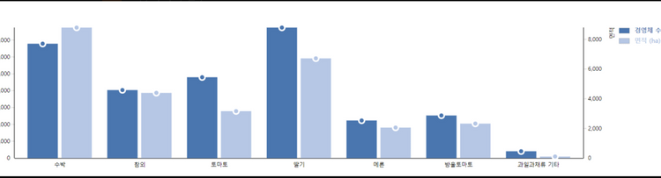

WHAT?
- 딸기
선정 근거 : 현재 시설재배 되고 있는 과수 중 가장 많은 경영체가 운영하고 있는 작물 (딸기 - 수박 - 토마토 순)
시설재배를 선택한 이유 : 환경변수를 차단할 수 있는 최소한의 조건을 갖춘 곳이라고 판단

Slide 8
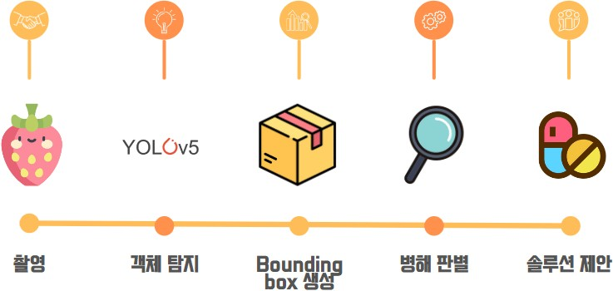
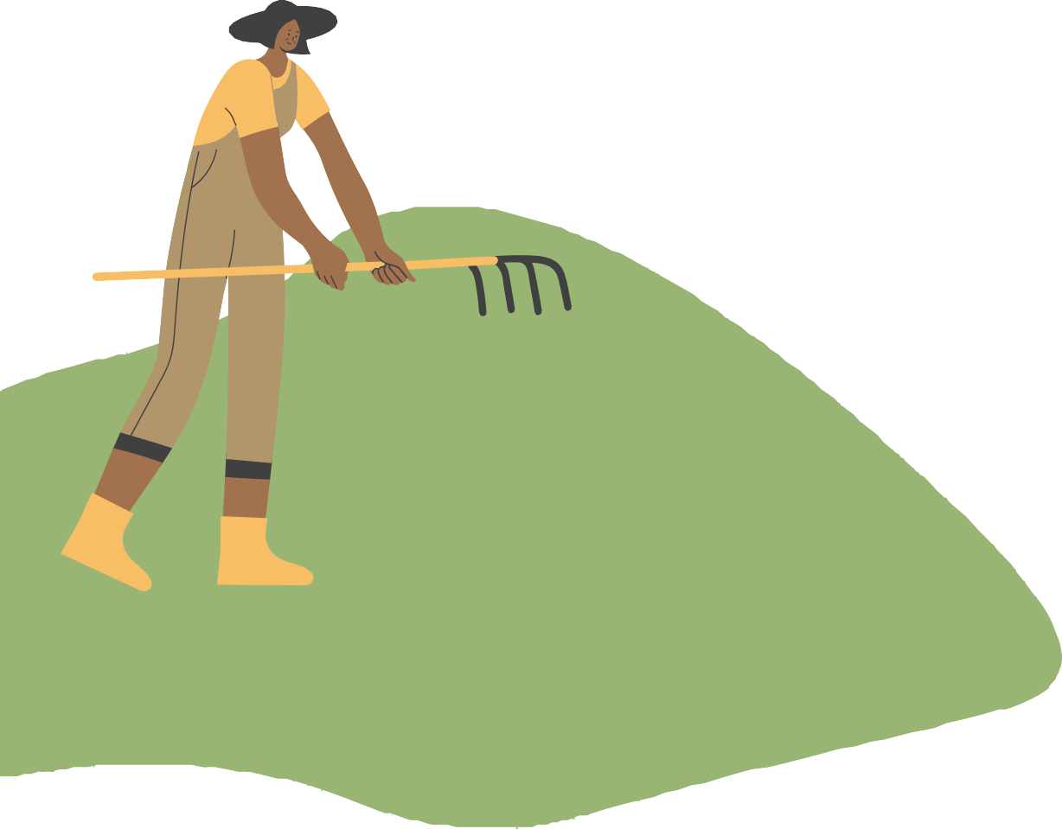
시나리오

Slide 9
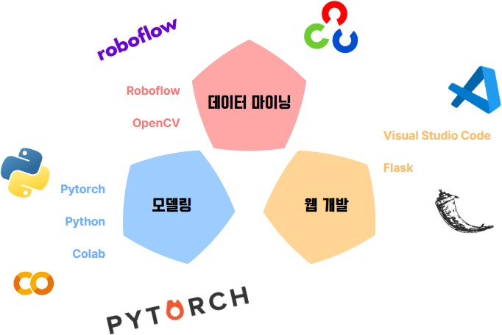

활용 데이터

Slide 10
데이터셋 제작과정 및 웹 구현
프로세스
STEP1
STEP2
STEP3
STEP4
데이터 수집 및 전처리
딸기 질병이미지 데이터 수집
객체인식을 위한 이 미지 라벨링 처리
모델 학습
전처리된 데이터로 학습한 모델 생성
데이터에 적합한 알
고리즘 선정
모델의 파라미터 최
적화
라벨링
객체 인식률을 높히기 위 한 라벨링 개선 작업 및 이미지 증식
웹 구현
커스텀 모델을 활용한 웹 구현

Slide 11
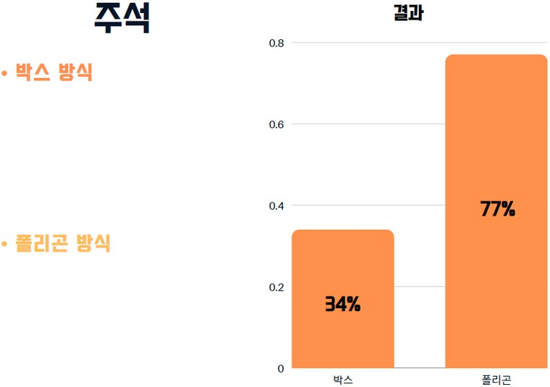



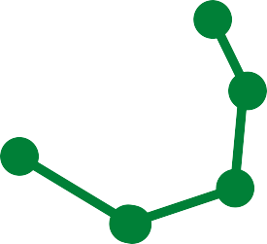


데이터 수집/전처리
Class
leaf spot 뱀눈무늬병
powdery mildew leaf 흰가루병 잎 gray mold 잿빛 곰팡이병
angular leafspot 세균모무늬병 blossom blight 꽃 곰팡이병 powdery mildew fruit 흰가루병 과일 anthracnose fruit rot 탄저병

Slide 12
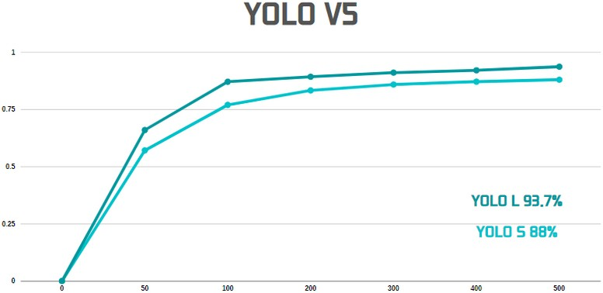
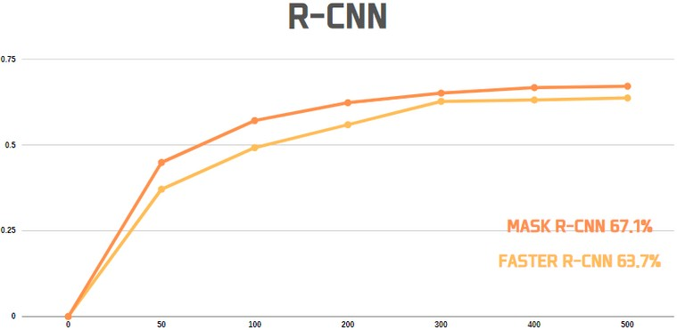


모델 학습 비교

Slide 13
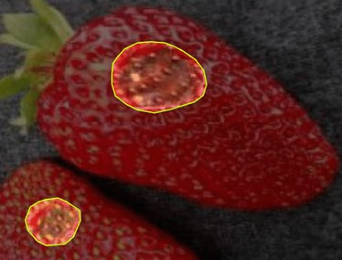
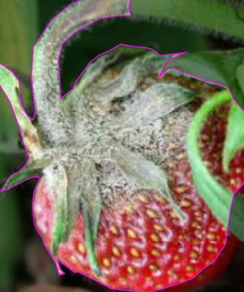
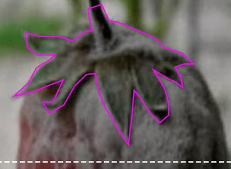
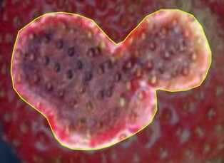

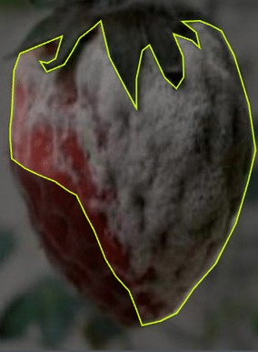
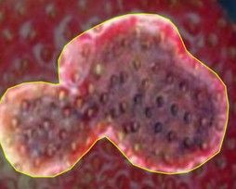
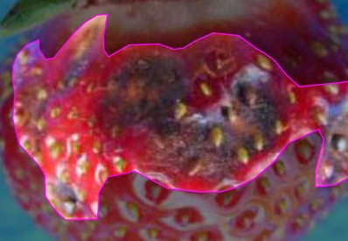
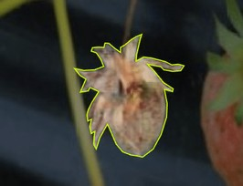
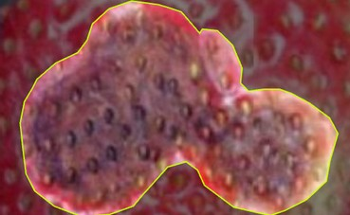
모델링 개선 과정
93.7%
다른 Class에 비해 과실의 인식률 이 낮은 것을 확인
"데이터의 불균형이 인식률을 낮춘 다" 판단. 과실 질병 이미지를 증식
증식해도 인식률이 73%로 저조한 gray mold가 발병 부위나 생김새 가 다양하여 낮은 것일까?
인식률을 올리기 위해 라벨링 패턴 을 추가하는 건물 객체 인식 논문 참조. 딸기의 잎 부분에도 라벨링을 추가하여 인식률을 개선
"전체 데이터 수가 적어 인식률이 낮을 수 있다."라는 조언에 전체 데 이터 증가 데이터 셋 조정, 파라미터 최적화로 최종적으로 인식률 0.937까지 상승

Slide 14
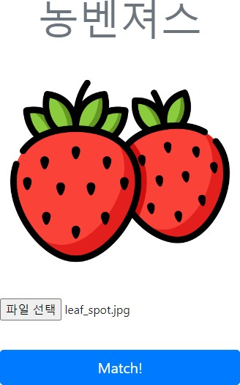
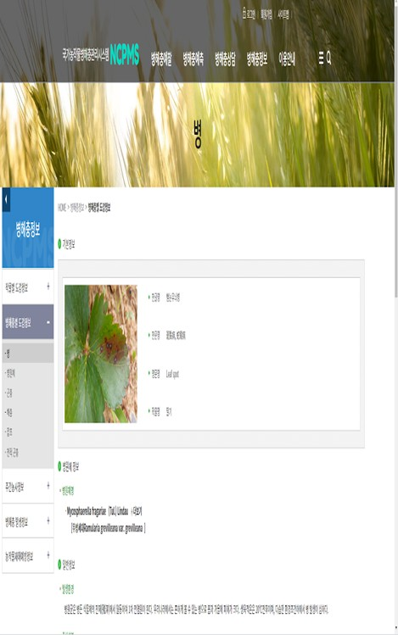
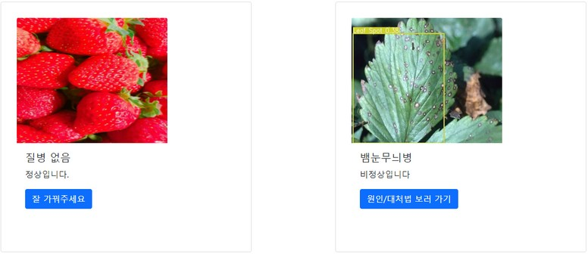

메인 화면
웹 구현
실제 결과 화면

Slide 15
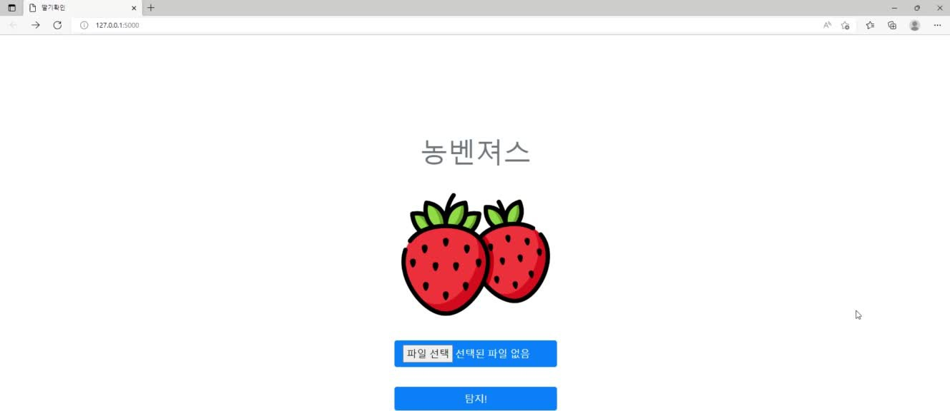
웹 구현 시현영상

Slide 16




기대가치
시간 단축
수확량 증가
검사 의뢰 시간의 절 약을 통하여 빠르게 병해에 대처
대규모로 발생하는 병들의 빠른 대처를 통하여 수확량 보호 및 증가

Slide 17

활용방안
차후에 딸기 뿐만 아니라 다른 시설작물 or 노지작물들로 범위를 넓혀 시스템을 구축
식물병에 관하여 궁금증을 가지고 있거나 도움이 필요한 사람들에게 교육적인 목적으로 사용
스마트팜 모델과 결합하여 병해를 판별하고 방제를 자동으로 해주는 기능이 추가된 모델을 개발
병해 데이터를 활용하는 유관기관과 협약을 통해 솔루션 제공

Slide 18
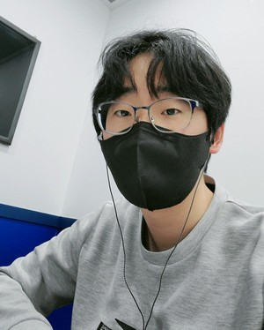
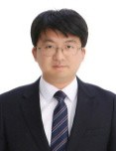

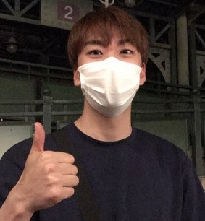
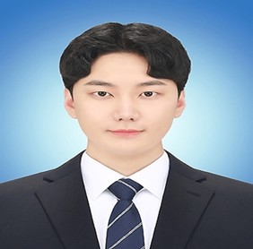
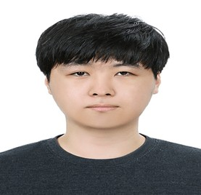
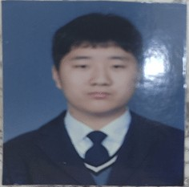
팀원소개
이름: 마경수
역할: 데이터 모델링, 기획
github: https://github.com/EDPS-7532
소감:프로젝트를진행하면서,데이터작업에 대한 중요도를 인식하였고, 의미있는 성과를 도출해 낼 수 있어서 좋았습 니다.
이름: 김민성
역할: 데이터 모델링 및 데이터 마이닝
github: https://github.com/nycticebus0915 소감: 객체 인식을 위한 라벨링을 개선, 파라미터 최적화를 통 해 데이터 분석에 어려움과 중요도를 직접 느낄 수 있어 좋은 경험이 되었습니다.
이름: 박종석
역할: 데이터 전처리, 웹 구현(백 엔드)
github: https://github.com/blazestar95 소감: 프로젝트를 진행도중 여러 부분에서의 문제점 도 출 및 해결 과정을 통해 코딩과정의 이해가 더욱 깊어졌 다 느껴 좋은 경험을 얻었습니다.
이름: 오주완
역할: 도메인 조사, 기획, ppt, 데이터전처리 github:https://github.com/joowaun93
소감: 전공분야였던 농업과 관련해서 프로젝트를 해보고싶었는데 유의미한 결과를 낼 수 있었던 것 같아서 좋은 경험을 한 것 같습니다.
이름: 조경윤
역할: 데이터 전처리, 웹 구현(프론트)
소감: 데이터 분석에 앞서 분석에 필요한 데이터 요건을 정의하고, 데이터를 확보하는데 좋은 경험을 할 수 있었습니다.
이름: 이재호
역할: 데이터 수집,자료조사,기획
github: https://github.com/dlwogh799
소감: 맡은 역할을 수행하면서 자료나 데이터수집이 얼마나 중요한부분인지 새삼 다시 느낄 수 있어서 좋은 경험이 된것같습니다.

Slide 19
Q&A

